Slide 1
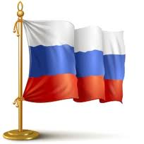
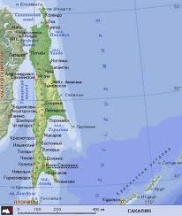
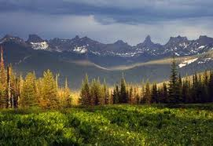
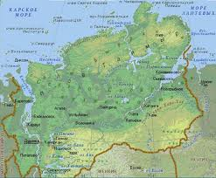
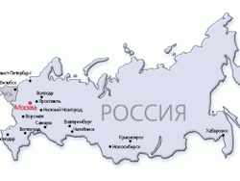
УуУ
У карты страны
 |  |  |  |  | 5.
 |  |  |  |  | в
3. | ч | ё | р | н | о | е |  |  |  |  |  |  |  | 3.
 |  |  |  |  | л |  |  | 1. |  |  | 2. |  |  | т |  | 4.
 |  |  |  |  | г |  |  | б |  |  | с |  |  | а |  | а
 |  |  | 1. | к | а | м | ч | а | т | к | а |  |  | й |  | з
 |  |  |  |  |  |  |  | й |  |  | х |  |  | м |  | о
 |  |  |  |  |  |  |  | к |  |  | а |  |  | ы |  | в
 |  |  |  |  |  |  |  | а | 2. | э | л | ь | б | р | у | с
 |  |  |  |  |  |  |  | л |  |  | и |  |  |  |  | к |  | 6. |  | 7.
 |  |  |  |  |  |  |  |  |  |  | н |  |  |  |  | о |  | с |  | р
 |  |  |  |  |  |  |  |  |  |  |  |  |  | 4. | н | е | в | а |  | о
 |  |  |  |  |  |  |  |  |  |  |  |  |  |  |  |  |  | я |  | с
 |  |  |  |  |  |  |  |  |  |  |  |  |  |  |  | 5. | е | н | и | с | е | й
 |  |  |  |  |  |  |  |  |  |  |  |  |  |  |  |  |  | ы |  | и
 |  |  |  |  |  |  |  |  |  |  |  |  |  |  |  |  |  |  |  | я

Slide 2
По вертикали:
По горизонтали:
1.Самое глубокое озеро в России.
2.Самый большой остров в России.
3.Самый большой полуостров нашей страны.
4.Самое маленькое и мелкое море.
5.Одна из крупнейших рек.
6.Высочайшая гора.
7.Страна огромных равнин и величественных гор.
1.Полуостров России с 28 действующими вулканами.
2.Самая высокая вершина в России.
3.Это море тёплое, никогда не замерзает. Летом много людей отдыхают на его побережье.
4.На какой реке построен Санкт-Петербург?
5.Одна из крупнейших рек Сибири.

Slide 3
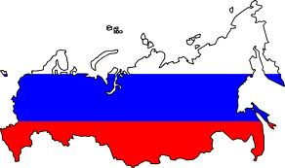
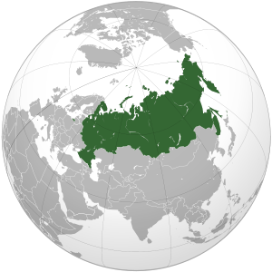
У карты страны
 |  |  |  |  | 5.
3. |  |  |  |  |  |  |  |  |  |  |  |  |  | 3.
 |  |  |  |  |  |  |  | 1. |  |  | 2. |  |  |  |  | 4.
 |  |  | 1.
 |  |  |  |  |  |  |  |  | 2.
 |  |  |  |  |  |  |  |  |  |  |  |  |  |  |  |  |  | 6. |  | 7.
 |  |  |  |  |  |  |  |  |  |  |  |  |  | 4.
 |  |  |  |  |  |  |  |  |  |  |  |  |  |  |  | 5.
Неповторима в этом мире, Нигде страны подобной нет…

